Slide 1
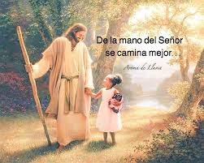
EL ESTILO DE VIDA DE LOS HIJOS DE DIOS DEBE SER DIFERENTE DE LOS QUE NO LO SON.
Dios te dice hoy querido joven, señorita de la iglesia que dices ser “hijo/a de Dios”. O quien quiera que seas.
Mantén tu cuerpo en santidad reservado para tu cónyuge.
1 Cor.3:16,17.
“No sabéis que sois templo de Dios, y que el Espíritu de Dios mora en vosotros? Si alguno destruyere el templo de Dios, Dios le destruirá a él”

Slide 2
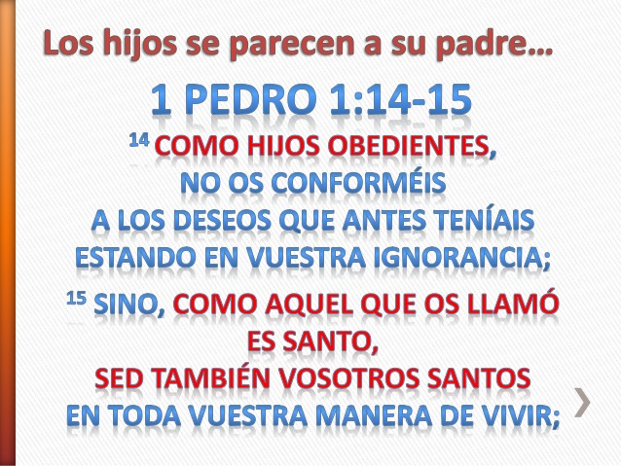
“Sed sobrios, y velad; porque vuestro adversario el diablo, como león rugiente, anda alrededor buscando a quien devorar; 9 al cual resistid firmes en la fe, sabiendo que los mismos padecimientos se van cumpliendo en vuestros hermanos en todo el mundo”. 1 Ped.5:8,9.

Slide 3


Joven, Señorita: No te unas en yugo desigual, porque deshonras a Dios, y tu sufrirás las consecuencias.

Slide 4


Esto es lo que Dios quiere evitarte

Slide 5




Lo que Dios quiere para ti es que seas feliz en tu vida conyugal, por eso es muy importante que sepas elegir tu cónyuge, y no te dejes ilusionar por las apariencias.
Primero. Si tu cónyuge comparte tu misma fe, evitarás muchos desacuerdos en tu hogar. Segundo. Disfrutaras el privilegio de orar en familia. Tercero. Irán juntos a participar del culto en la casa de Dios. Y Cuarto. Se encontrarán nuevamente como familia, cuando Cristo regrese, para participar del reino de los cielos, por la eternidad.

Slide 6

Por tanto querido hermano, y hermana, tu que anhelas ser feliz en tu matrimonio, piensa bien con quien vas a unir tu vida para siempre, recordando que una ves que pronuncies esas palabra de fidelidad, no podrás retroceder. Deberás Ser fiel al voto matrimonial, sea como sea, hasta que la muerte te separe.
Recordando que esa promesa que hiciste, queda registrada en los libros del cielo, y tendrás que responder cuando se te pregunte por la familia, responderás:
“He aquí, yo y los hijos que me dio el SEÑOR, somos por señales y prodigios en Israel, de parte del SEÑOR de los ejércitos, que mora en el Monte de Sion”
Is.8:18:

Slide 7
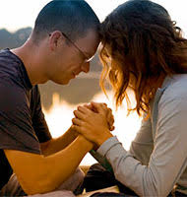

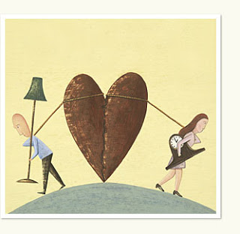
Recuerda querido Joven, Señorita, para que tu matrimonio sea estable y perdurable
Primero, No te unas en yugo desigual, con alguien que no practique tu misma fe, Dios lo prohíbe, (Ver Deut.3:7). Segundo. Practiquen constantemente la oración. Tercero. Tengan un espíritu de perdón mutuo.
Si pones en práctica estas cosas, evitarás un divorcio, que dañará tu vida para siempre.

